Slide 1
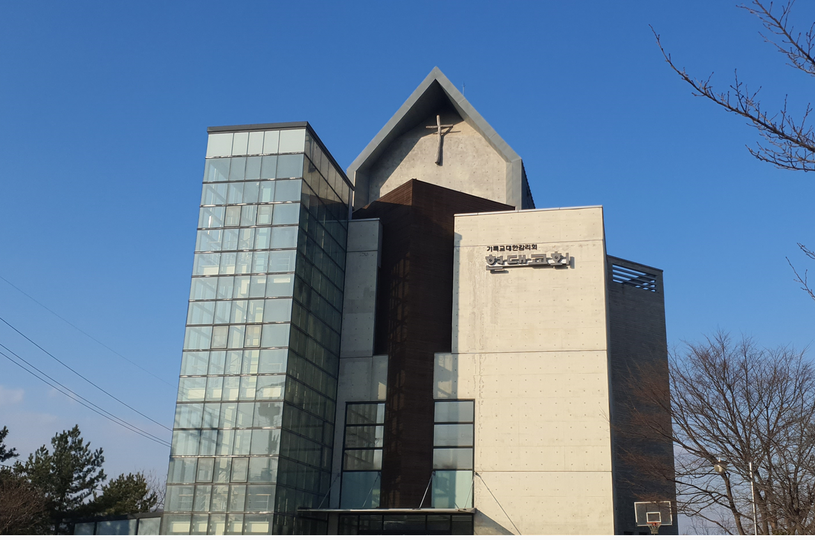
2024년
현대교회 유치부
주일예배

Slide 2
찬양

Slide 3
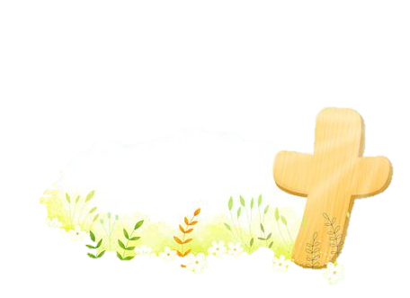
사순절의 시간
예수님의 사랑 기억하는 시간
예수님의 마음을 바라보는 시간

Slide 4
예수님의 말씀을 생각하는 우리
예수님의 모습을 닮아가는 우리

Slide 5
기도

Slide 6
말씀암송
태초에 하나님이
천지를 창조하시니라
창세기 1장 1절 -

Slide 7
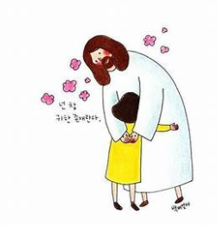
하나님 우리 같이
우리 같이 놀아요
우리 같이 웃어요
우리 같이 얘기해요
우리 같이 사랑해요

Slide 8
하나님 우리 같이
하나님과 나랑 같이 같이
하나님과 나랑 우리 되어
놀아요 웃어요
얘기해요 사랑해요

Slide 9
돈으로 못가요
돈으로 못가요 하나님 나라
힘으로도 못가요 하나님 나라

Slide 10
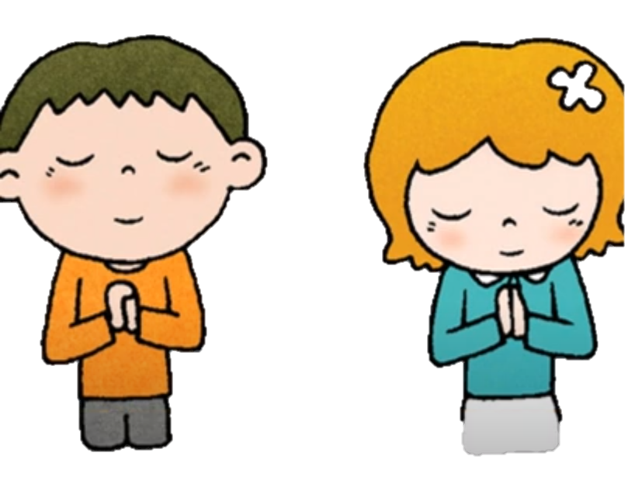
거듭나면 가는나라 하나님 나라
믿음으로 가는나라 하나님 나라

Slide 11
벼슬로도 못가요 하나님 나라
지식으로 못가요. 하나님 나라

Slide 12
거듭나면 가는나라 하나님 나라
믿음으로 가는나라 하나님 나라

Slide 13
어여뻐도 못가요 하나님 나라
맘 착해도 못가요 하나님 나라

Slide 14
거듭나면 가는나라 하나님 나라
믿음으로 가는나라 하나님 나라

Slide 15
마음을 청소해요
싹싹싹싹 마음을 닦아요
더러운 마음을 닦아요
반짝반짝 깨끗해진대요
마음이 깨끗해진대요

Slide 16
우리가 고백할 때
마음을 청소할 때
하나님 나의 죄를 용서해준대요

Slide 17
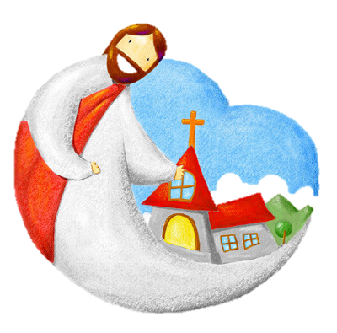
세상 향해 슈웅
죄로 어두워진 이 세상으로 슈웅
하나님 모르는 이 세상으로 슈웅
하나님께서 나를 보내셨어요 나를
여호와만 참 하나님 알려주라고
(반복)

Slide 18
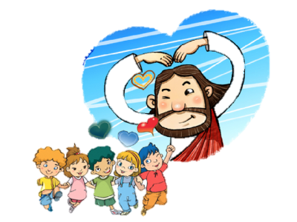
하나님께서 나를 보내셨어요 나를
여호와만 참 하나님 알려주라고

Slide 19
순종의 고백
이해되지 않는 말씀 마음속 누를 때도
믿음을 드리며 이렇게 고백합니다
(반복)

Slide 20
그래도 하나님은 선하십니다
그래도 주님 뜻은 완전합니다
그래도 하나님은 선하십니다
그래도 주님 뜻은 완전합니다

Slide 21
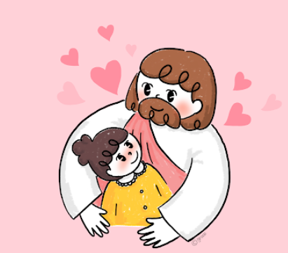
하나님이 찾으시는 한사람
하나님이 찾으시는 한 사람
내가 되고 싶어요
온 맘으로 예배하는 한 사람
내가 되고 싶어요

Slide 22
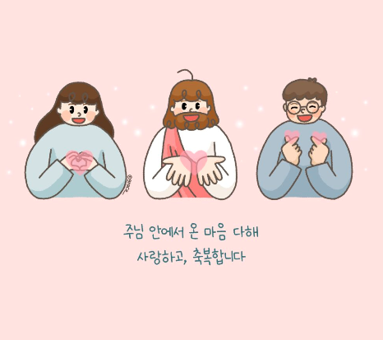
하나님 가르쳐 주세요
그 사랑이 얼마나 높고 깊고 큰지
하나님이 찾으시는 한 사람
내가 되고 싶어요
하나님께 예배 드릴 때에 나를 만나 주세요

Slide 23
예배

Slide 27
사도신경
전능하사 천지를 만드신
하나님 아버지를 내가 믿사오며,
그 외아들 우리 주
예수 그리스도를 믿사오니,

Slide 28
사도신경
이는 성령으로 잉태하사
동정녀 마리아에게 나시고,
본디오 빌라도에게 고난을 받으사,
십자가에 못박혀 죽으시고,
장사한 지 사흘 만에 죽은 자
가운데서 다시 살아나시며,

Slide 29
사도신경
하늘에 오르사,
전능하신 하나님 우편에 앉아
계시다가, 저리로서 산 자와
죽은 자를 심판하러 오시리라.

Slide 30
사도신경
성령을 믿사오며, 거룩한 공회와,
성도가 서로 교통하는 것과,
죄를 사하여 주시는 것과,
몸이 다시 사는 것과,
영원히 사는 것을 믿사옵나이다.
아멘

Slide 31
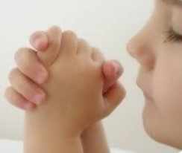
손과 입과 발
손손손 예쁜 손은 어떤 어떤 손일까
손손손 예쁜 손은 어떤 어떤 손일까
하나님께 두 손 모아 기도하는 손
친구에게 맛있는 것 나눠주는 손

Slide 32
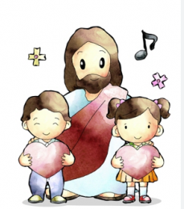
입입입 예쁜 입은 어떤 어떤 입일까
입입입 예쁜 입은 어떤 어떤 입일까
하나님께 기쁘게 찬양하는 입
울고 있는 친구를 달래주는 입

Slide 33
발발발 예쁜 발은 어떤 어떤 발일까
발발발 예쁜 발은 어떤 어떤 발일까
하나님께 예배하러 교회 가는 발
믿음 없는 친구를 전도하는 발

Slide 34
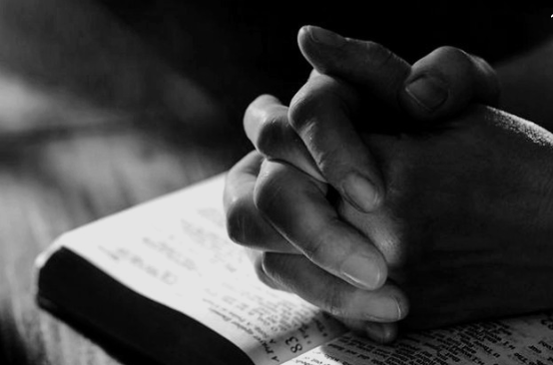
대표기도

Slide 35
말씀속으로
좋아 좋아 좋아 좋아 하나님 말씀
신나 신나 신나 신나 말씀 듣는 것
하나님 말씀 들려주세요
말씀 속으로 슝~! 말씀 속으로 슝~~!

Slide 36
말씀

Slide 37
헌금 시간

Slide 38
동전 하나 동전 둘
칠일 동안 모아서
하나님께 드려요
기쁨으로 드려요

Slide 39
먹고 싶고 갖고 싶은
욕심도 있지만
예쁜 마음 정성모아
하나님께 드려요

Slide 40
헌금 기도

Slide 41
광고

Slide 42
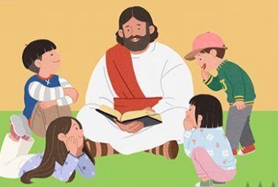
말씀 암송대회

Slide 43
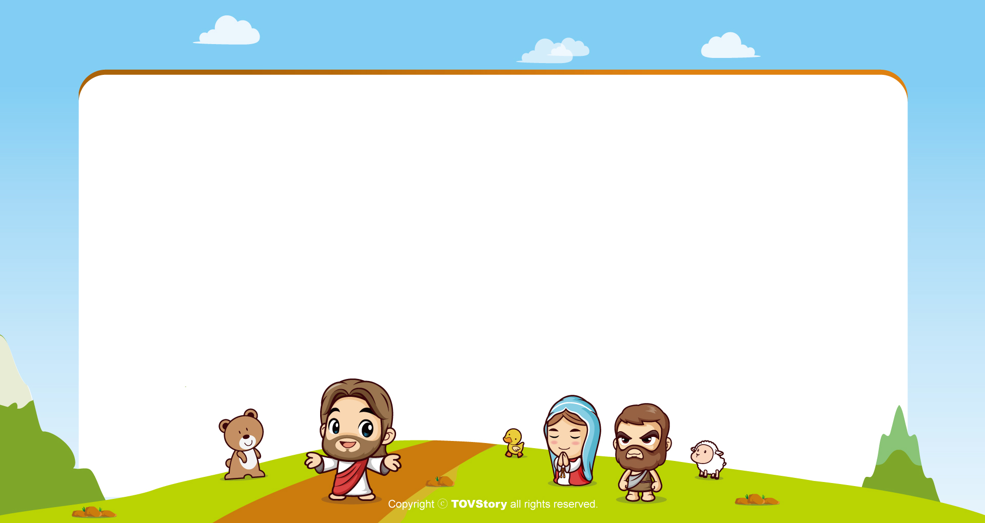
주기도문
하늘에 계신 우리 아버지여,
이름이 거룩히 여김을 받으시오며,
나라가 임하시오며,
뜻이 하늘에서 이루어진 것같이
땅에서도 이루어 지이다.

Slide 44
주기도문
오늘 우리에게 일용할 양식을 주시옵고,
우리가 우리에게 죄 지은 자를
사하여 준 것같이
우리 죄를 사하여 주시옵고,

Slide 45
주기도문
우리를 시험에 들게 하지 마시옵고,
다만 악에서 구하시옵소서.
나라와 권세와 영광이 아버지께
영원히 있사옵나이다.
아멘.

Slide 46
감사합니다.

